Slide 1
Elektronski fakultet u Nišu
Sigurnost MongoDB baze podataka
Student: Mentor:
Draginja Anđelković,1208 Prof. dr Aleksandar Stanimirović

Slide 2
Uvod
Poslednjih godina sve je zastupljeniji organizovani sajber kriminal i napadi hakera su sve češći
Organizacije moraju da naprave strategiju bezbednosti korisnika i aplikacija
Zahvaljujući naprednim bezbednosnim funkcijama dostupnim u MongoDB Enterprise Advanced, organizacije imaju široke mogućnosti za odbranu, otkrivanje i kontrolu pristupa vrednim velikim količinama podataka na mreži

Slide 3
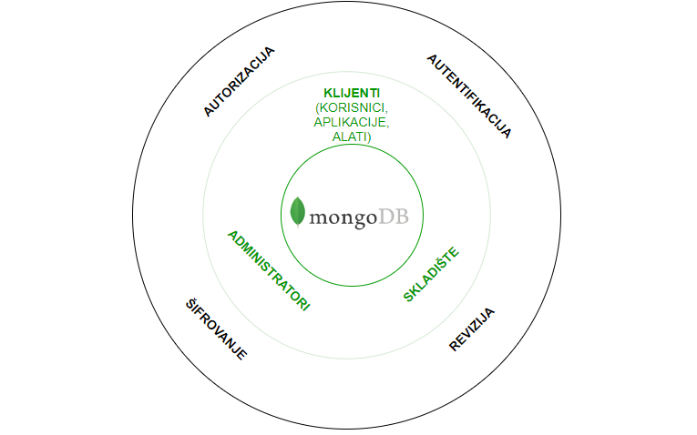
Opšti zahtevi za obezbeđivanje podataka na mreži
Bezbednosna arhitektura mora da pokriva sledeće:
Upravljanje korisničkim pravima za ograničavanje pristupa osetljivim podacima, implementirano pomoću autentifikacije i autorizacije
Evidentiranje operacija u bazi podataka u revizijskom tragu
Zaštita podataka šifrovanjem u procesu kretanja kroz mrežu i u trajnom skladištu
Kontrola okruženja i procesa

Slide 4
Upravljanje korisničkim pravima - Autentifikacija
Autentifikacija je dizajnirana da potvrdi identitet entiteta koji pristupaju bazi podataka
Najbolje prakse za autentifikaciju su sledeće:
- Pravljenje sigurnih akreditiva
- Podrška u bazi podataka i centralizovano upravljanje korisnicima
- Poštovanje smernica za lozinku

Slide 5
Upravljanje korisničkim pravima - Autorizacija
Jednom kada je identitet entiteta potvrđen (autetnifikovan), autorizacija reguliše šta taj entitet ima parvo da radi u bazi podataka
Najbolje prakse za upravljanje privilegijama su sledeće:
- Dodeliti minimalni pristup entitetima
- Grupisanje zajedničkih privilegija pristupa i uloge
- Kontrolisanje koje akcije entitet može da izvrši
- Kontrola pristupa osetljivim podacima

Slide 6
Revizija
Stvaranjem revizorskih staza, promene u konfiguraciji baze podataka i podacima mogu se uhvatiti za svaki entitet koji pristupa bazi podataka, pružajući evidenciju za uslađenost i sigurnosnu analizu. Revizijom se takođe mogu otkriti pokušaji neovlašćenog pristupa podacima.
Revizija se ostvaruje pomoću:
- Praćenja promena u konfiguraciji baze podataka
- Praćenja promene podataka

Slide 7
Šifrovanje
Šifrovanje je kodiranje kritičnih podataka omogućavajući samo ovlašćenim entitetima da ih pročitaju.
Najbolje prakse za šifrovanje podataka su:
- Šifrovanje konekcije sa bazom podataka
- Podsticanje jakog šifrovanja
- Šifrovanje podataka u mirovanju
- Potpisivanje i rotiranje ključeva za šifrovanje

Slide 8
Okruženje i kontrola procesa
Okruženje u kojem radi baza podataka i osnovna infrastruktura treba da bude zaštićeno i fizičkim i logičkim kontrolama. Kontrole se primenjuju u osnovnom okruženju za razvoj umesto u samoj bazi podataka, i uključuju:
Ugradnju zaštitnih zidova (engl. firewalls)
Mrežne konfiguracije
Definisanje dozvola za sistem datoteka (engl. file system)
Stvaranje fizičkih kontrola pristupa IT okruženju

Slide 9
MongoDB sigurnosne karakteristike
Zahvaljujući sveobuhvatnim kontrolama za upravljanje korisničkim pravima, revizijom i šifrovanjem, zajedno sa najboljim praksama u zaštiti okruženja, MongoDB može ispuniti prethodno opisane zahteve najbolje prakse, omogućavajući korisnicima da otkrivaju moć velikih količina podataka na mreži.

Slide 10
MongoDB autentifikacija
Autentifikacijom entiteta koji pristupaju MongoDB bazi podataka može se upravljati iz same baze podataka ili putem integracije sa spoljnim mehanizmom
Autentifikacija u bazi podataka
LDAP autentifikacija
Kerberos autentifikacija
Autentifikacija x.509 sertifikatom
MongoDB i upravljanje identitetom pomoću “Crvenog šešira”
MongoDB i Microsoft aktivni direktorijum

Slide 11
MongoDB autorizacija
MongoDB omogućava administratorima da definišu dozvole koje aplikacija ili korisnik ima, i koje prodatke mogu videti prilikom postavljanja upita prema bazi podataka.
Korisnički definisane uloge
MongoDB uređivanje na nivoa polja

Slide 12
MongoDB revizija
MongoDB Enterprise Advanced revizorski okrir evidentira sve pristupe i akcije izvršene prema bazi podataka
Administratori mogu da konfigurišu MongoDB tako da evidentiraju sve akcije ili da primene sve filtere za hvatanje samo određenih događaja, korisnika ili uloga
Evidentirane revizije se mogu zapisati na više odredišta u različitim formatima, uključujući i konzolu i sistemski dnevnik (engl. system log), u JSON ili BSON formatu

Slide 13
MongoDB šifrovanje
Mrežno šifrovanje
Šifrovanje diska

Slide 14
Okruženje i procesi
Sigurna okruženja koriste sledeće strategije za kontrolu pristupa:
Mrežni filter
Povezivanje IP adresa
Pokretanje na VPN-u
Namenski OS korisnički nalog
Dozvole za fajl sistem
Ubacivanje upita
Kontrole fizičkog pristupa

Slide 15
Okruženje i procesi
Nadgledanje baze podataka
Oporavak od katastrofe
Održavanje baze podataka

Slide 16
Hvala na pažnji! ☺
Pitanja? ☺

